Slide 1
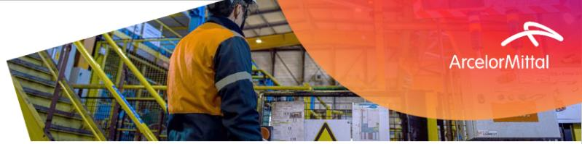


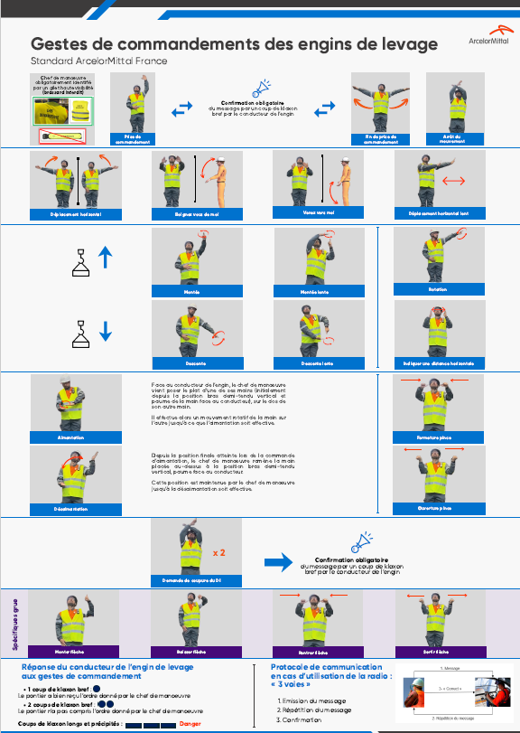



Minute sécurité
Gestes de commandement des engins de levage – standard AMF
En cas d’utilisation des gestes de commandement :
ceux-ci doivent être conformes aux gestes conventionnels de l’INRS et au geste spécifique AMF « Coupure DI »
(cf. diapo suivante)
→ toute autre gestuelle est interdite
ceux-ci ne doivent être utilisés que par une seule et unique personne : le chef de manœuvre
Le conducteur de l’engin n’exécute les mouvements qu’à la demande expresse du chef de manœuvre, et lui seul
→ aucun mouvement n’est entrepris sans ordre explicite et toute anticipation de mouvement, même jugée utile
par le conducteur de l’engin, est strictement interdite
En cas de doute sur un ordre, le conducteur de l’engin n’exécute pas le mouvement et demande confirmation au chef de manœuvre (klaxon).
Geste de commandement AMF A0_V0.pdf
Règle d’or n°5
Je respecte toutes les règles concernant la manutention des charges et ne me tiens jamais sous une charge

